Slide 1

Майстер - клас. Використання інтегрованого підходу для творчого задуму проєкту. Улюблені театральні персонажі різних країн.
Підготувала: Яременко Г.В.

Slide 2
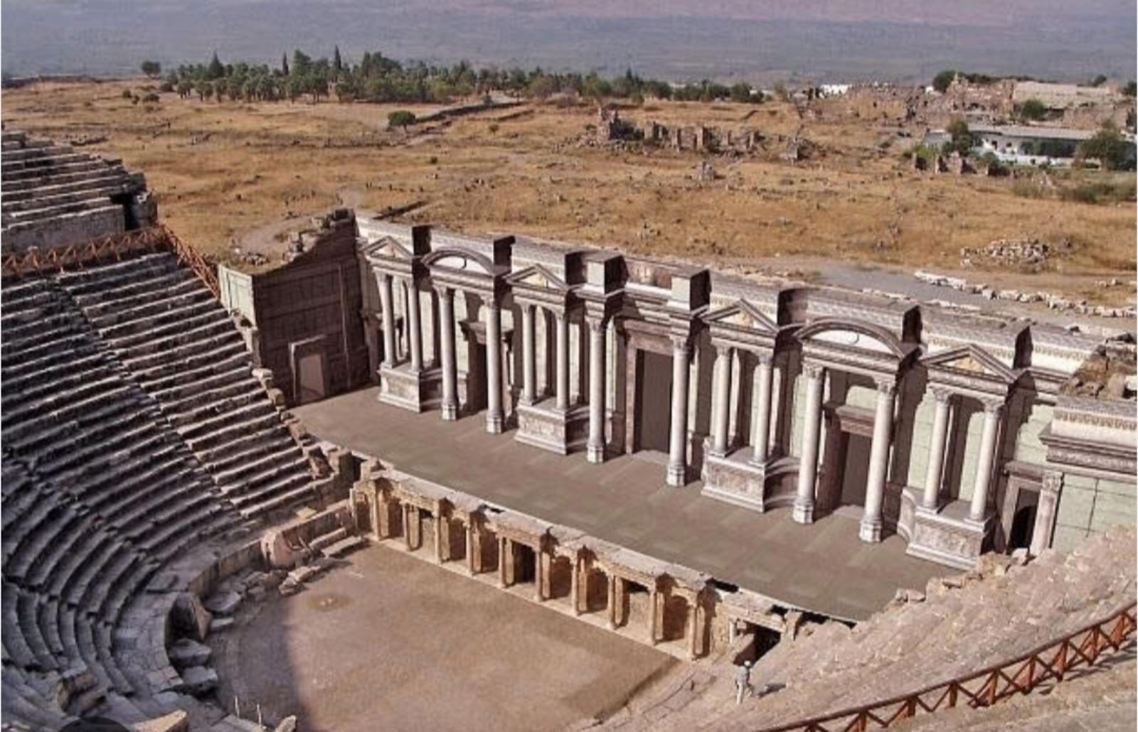
Колиска театрально мистецтва-Давня Греція

Slide 3
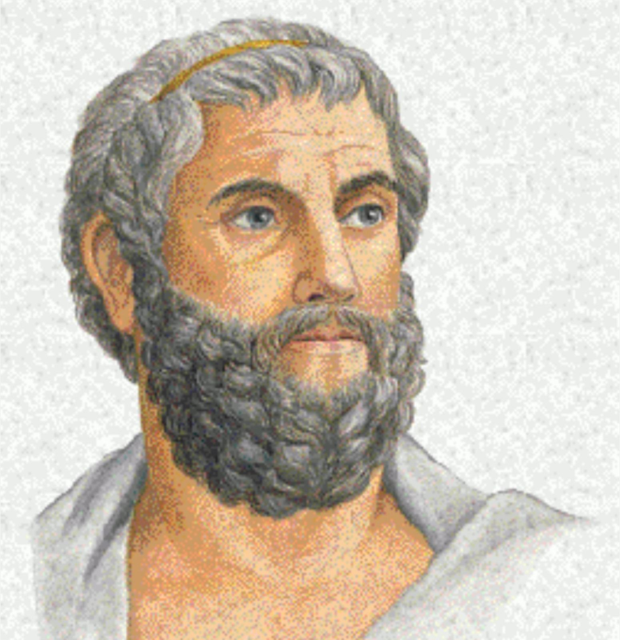
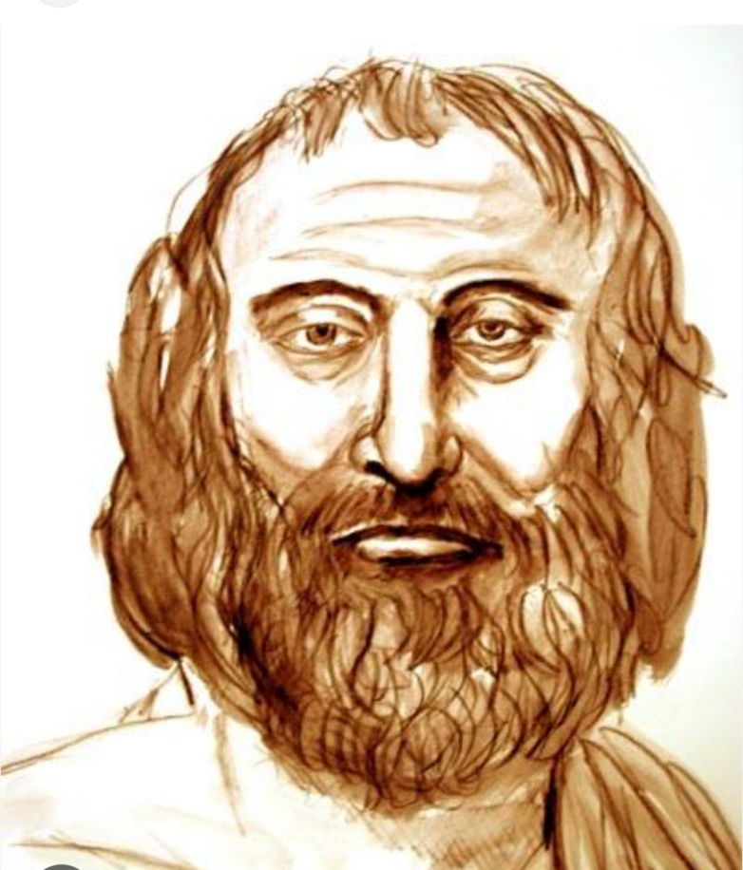
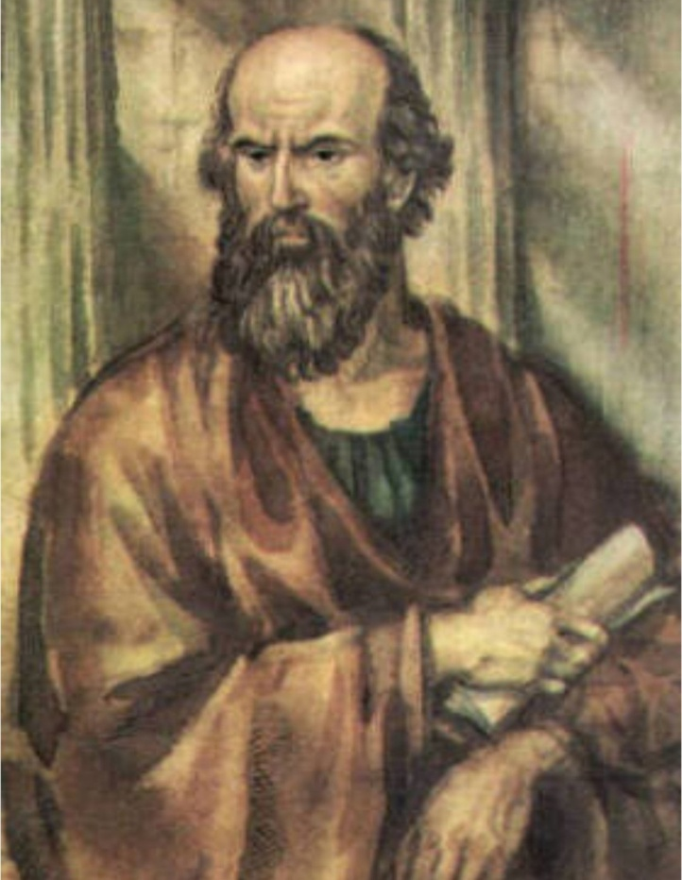
Софокл
Евріпід
Есхіл
Перші драматурги світової театральної культури

Slide 4
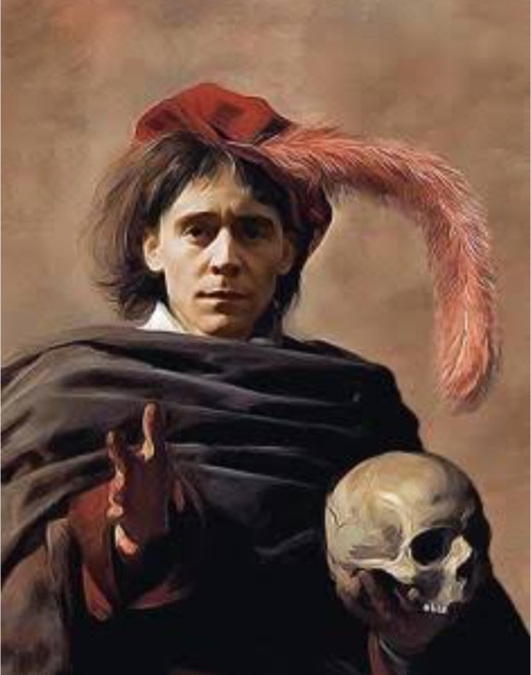

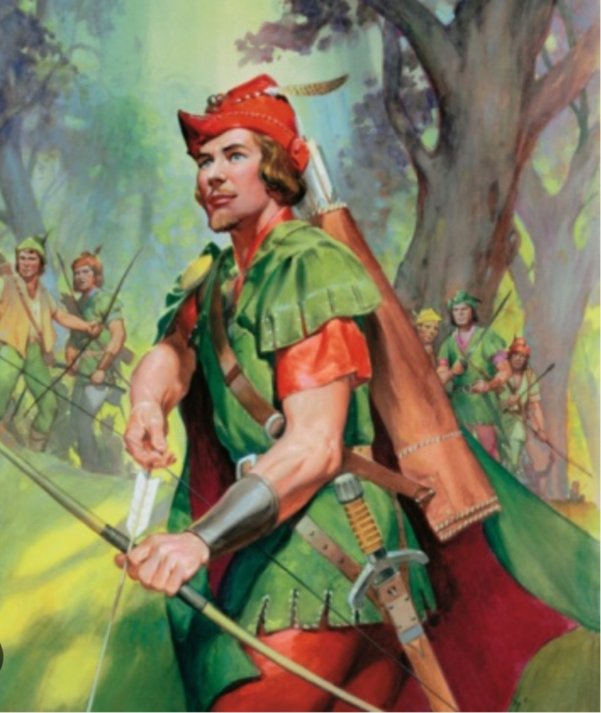
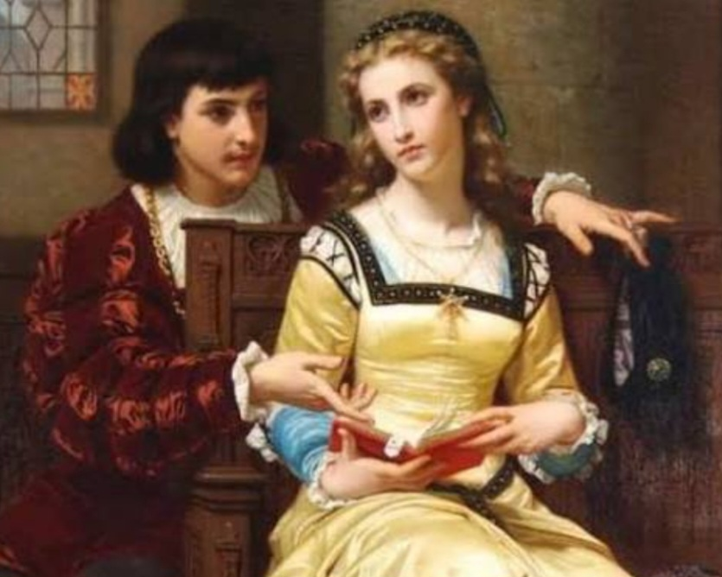
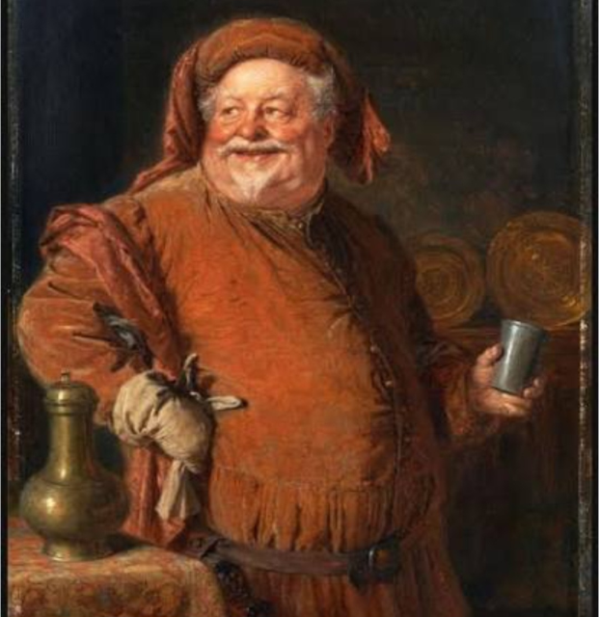
Англія
Гамлет
Робін Гуд
Ромео і Джульєта
Фальстаф

Slide 5
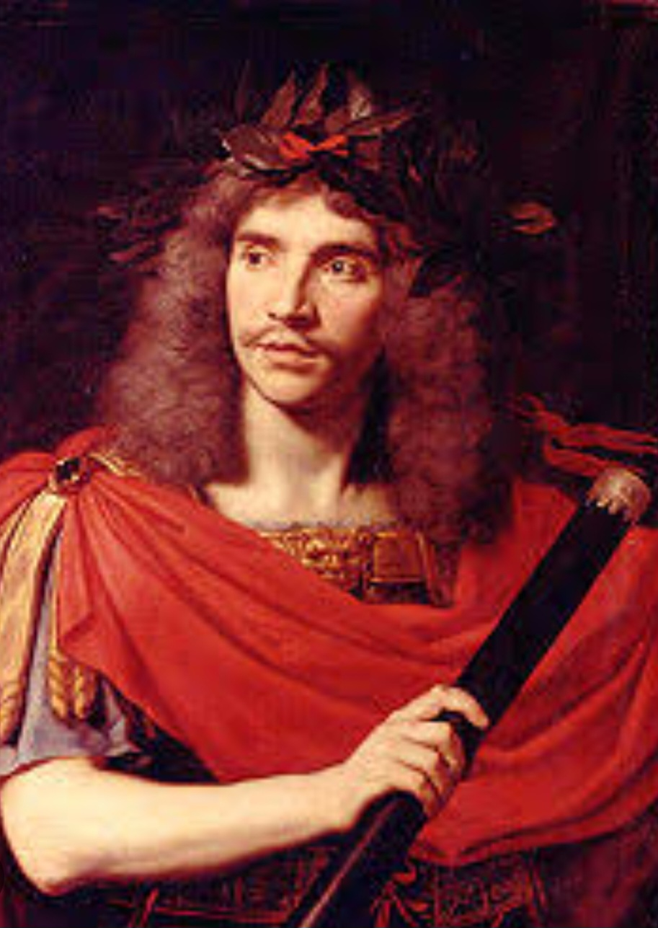

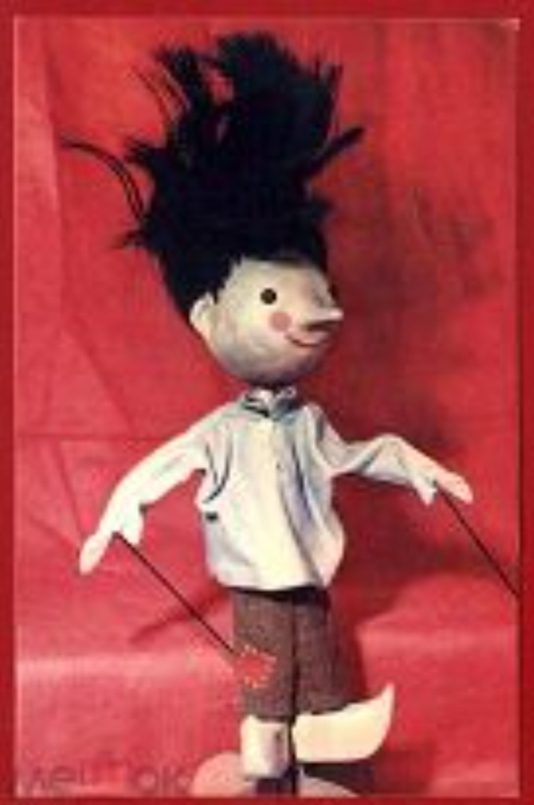
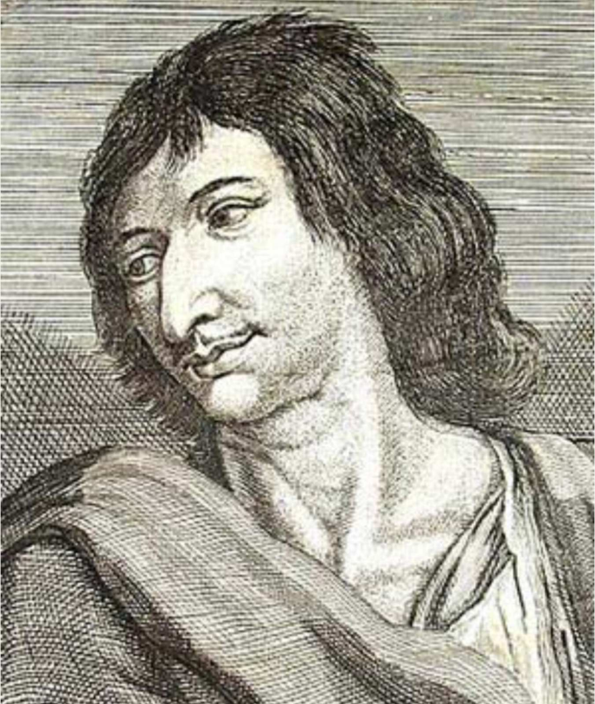
Франція
Скапен
Гіньоль
Сірано де Бержерак

Slide 6
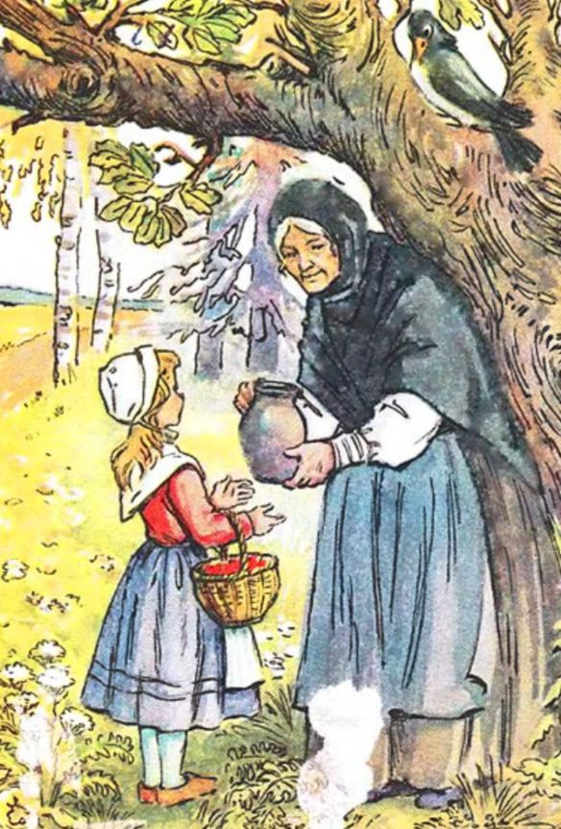
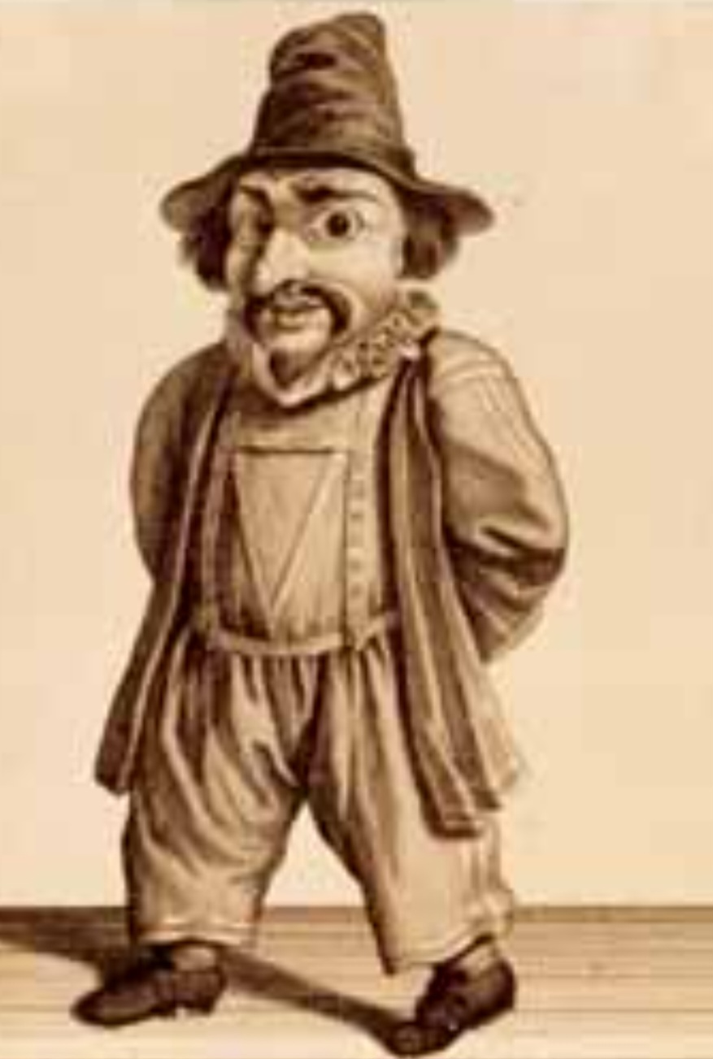

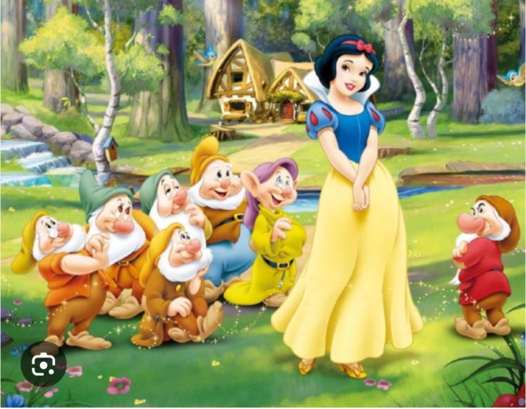
Німеччина
Горщик каші
Гансвурст
Білосніжка і сім гномів

Slide 7

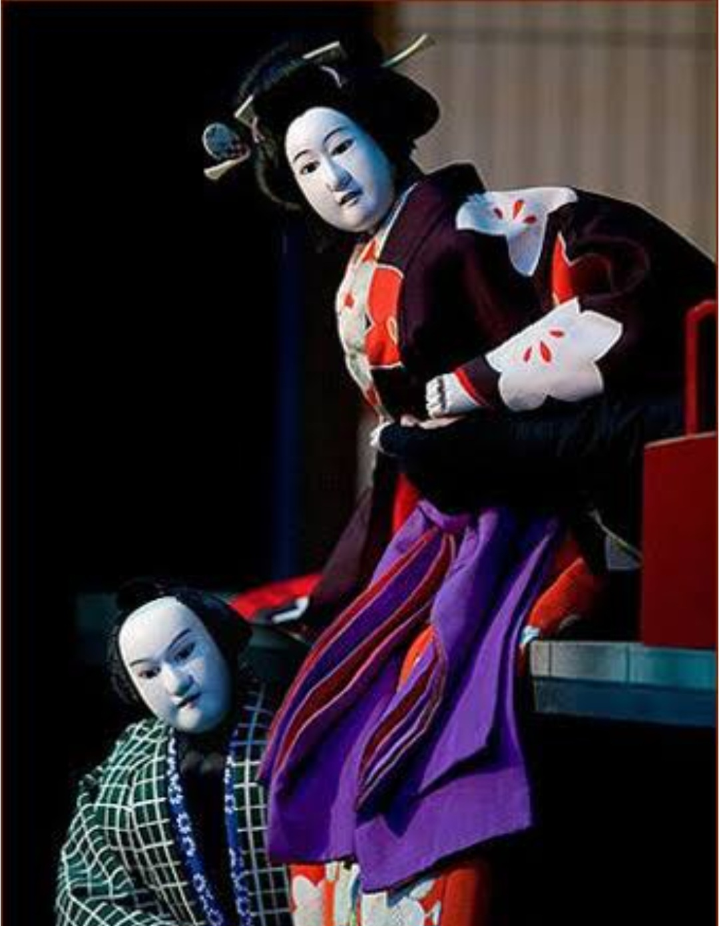
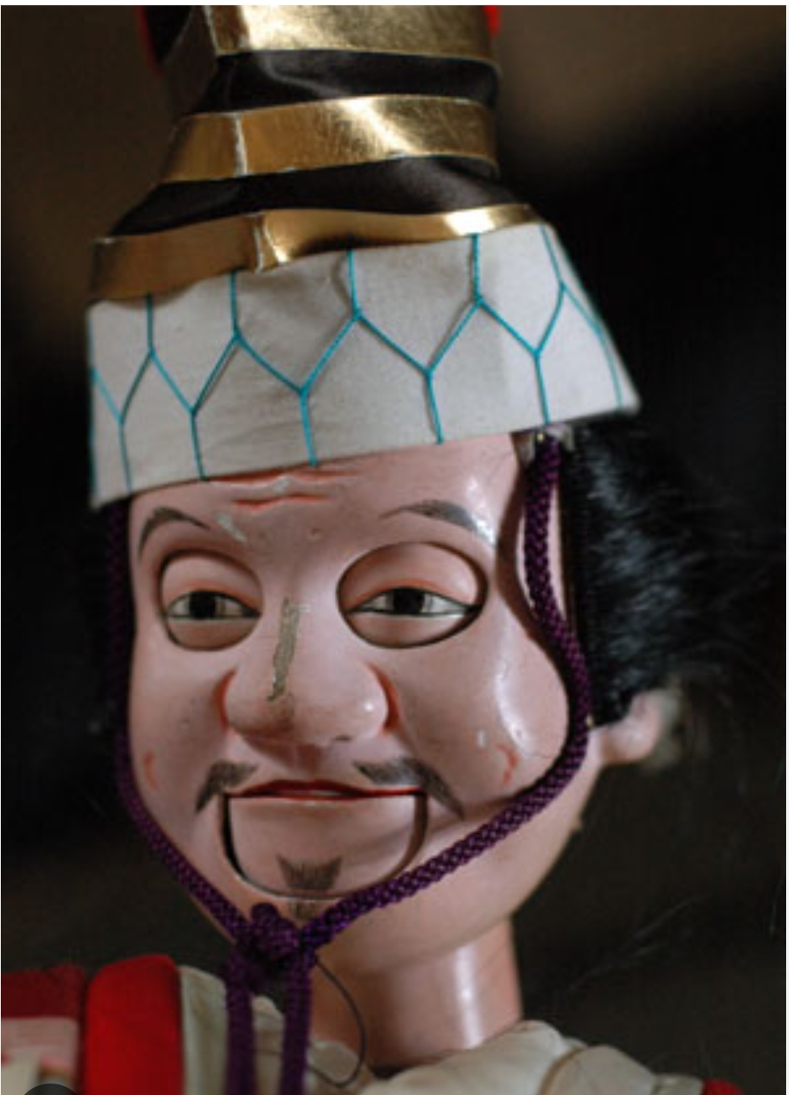
Японія
Театр Бунраку

Slide 8

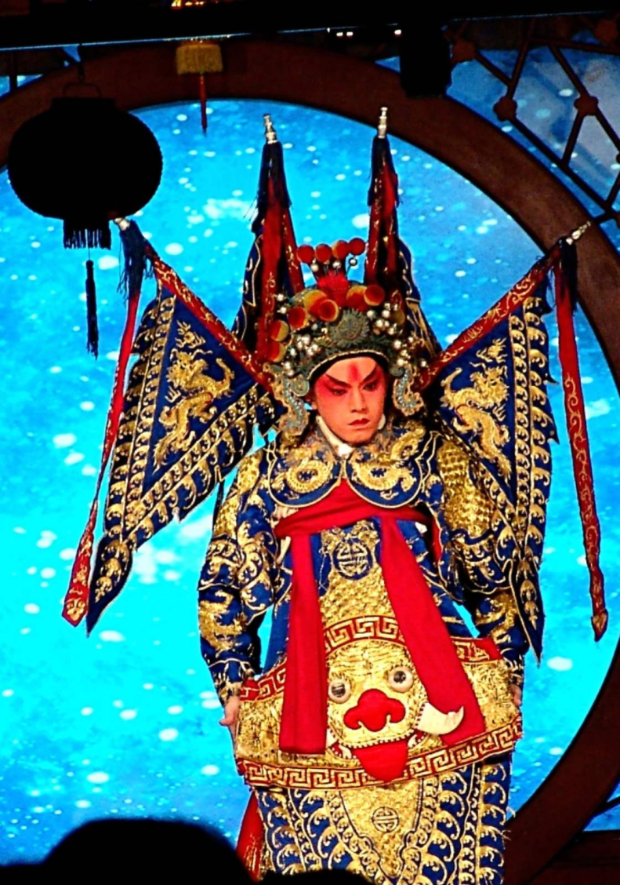
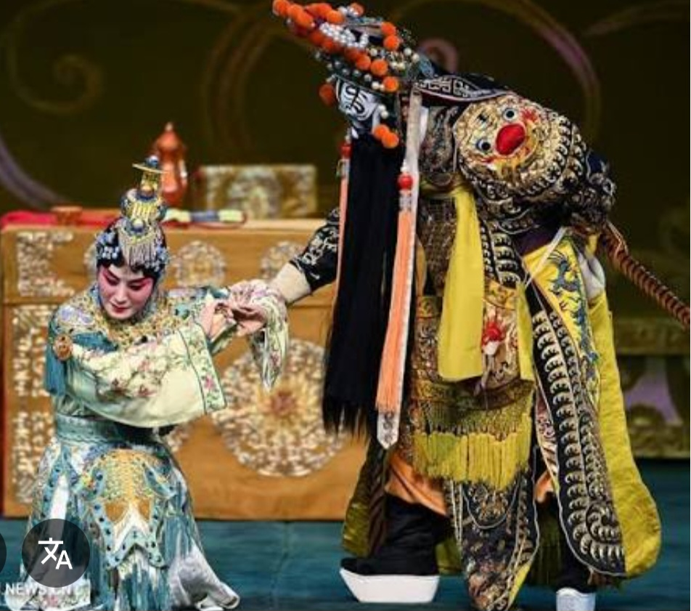
Китай
Пекінська опера

Slide 9

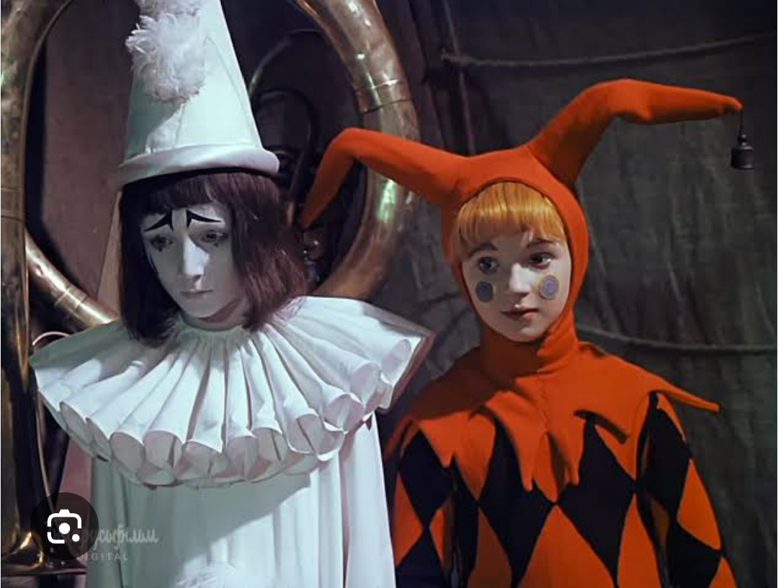
Італія
Пʼєро
Арлекіно

Slide 10

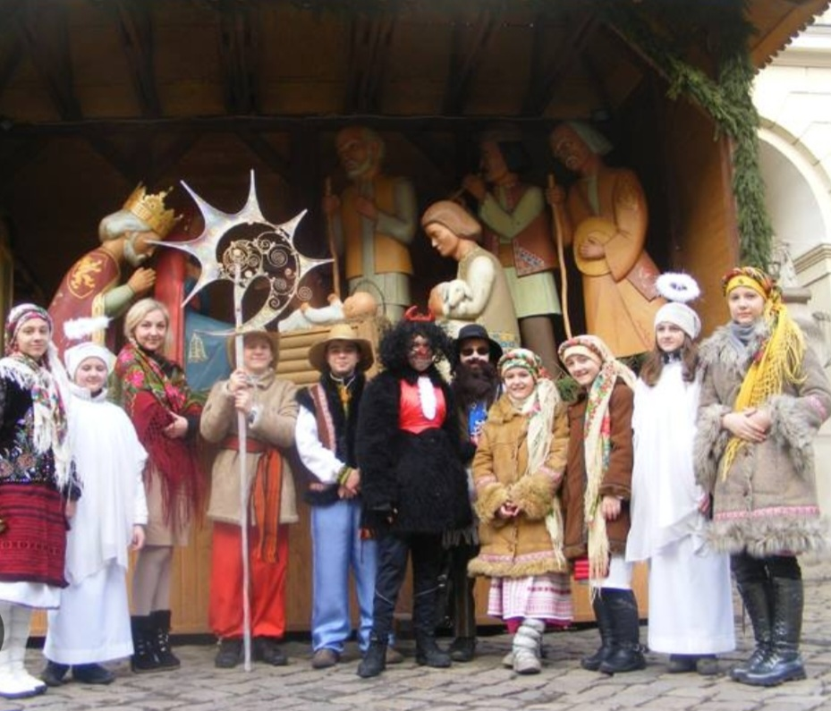
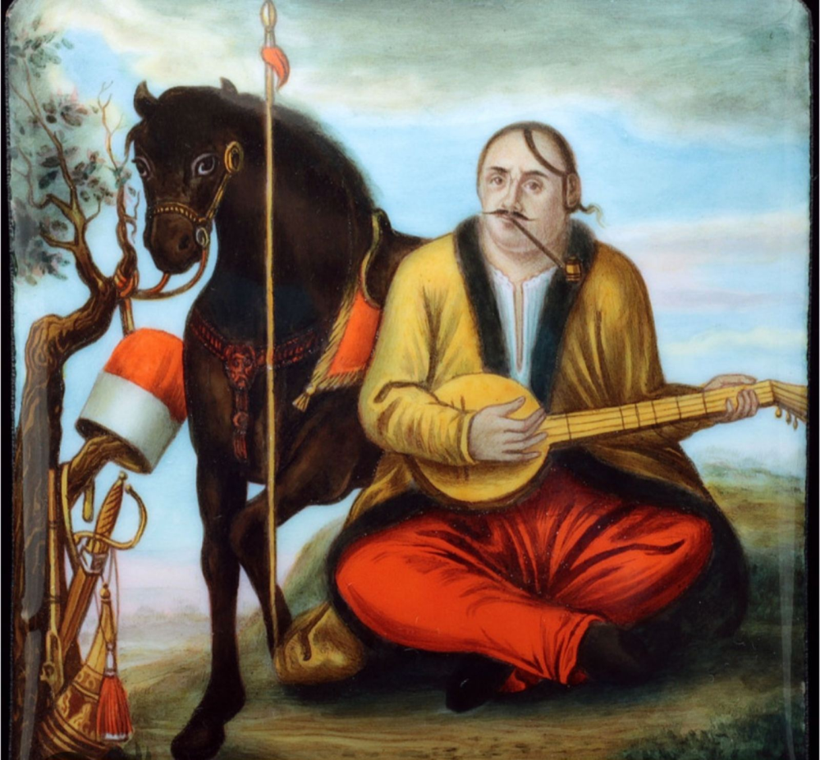
Україна
Вертеп
Козак Мамай

Slide 11
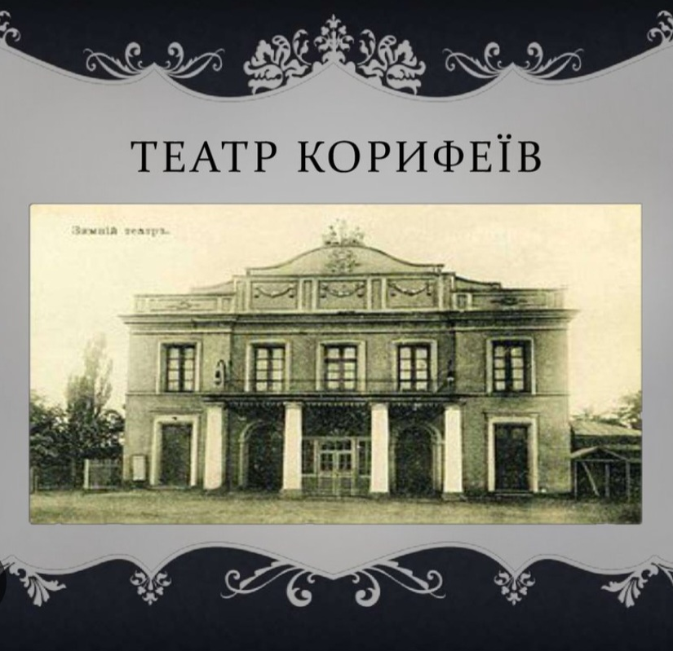
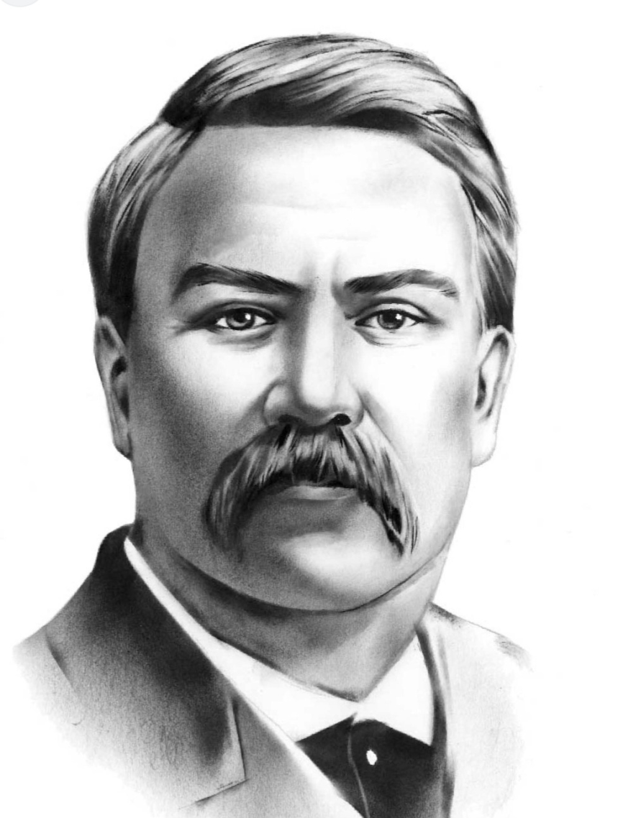
Перший український професійний театр в м. Кропивницький(XVIII -XIX ст.)
Іван Карпович Тобілевіч

Slide 12
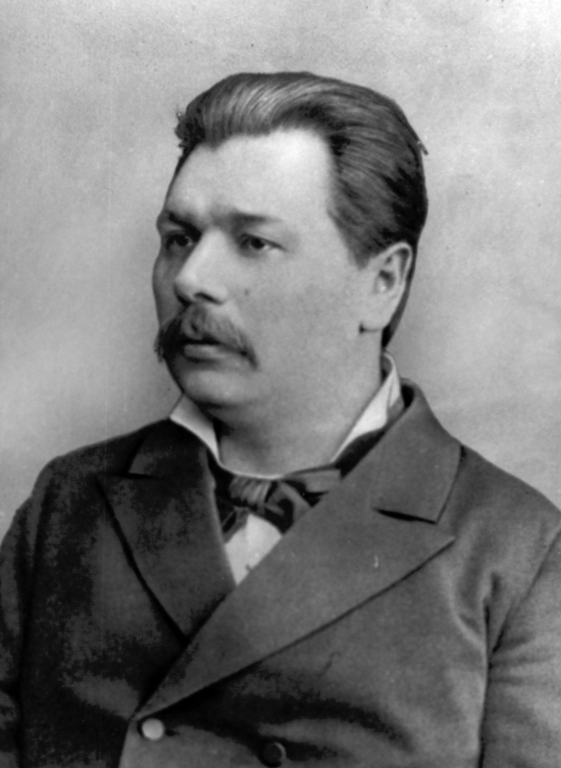
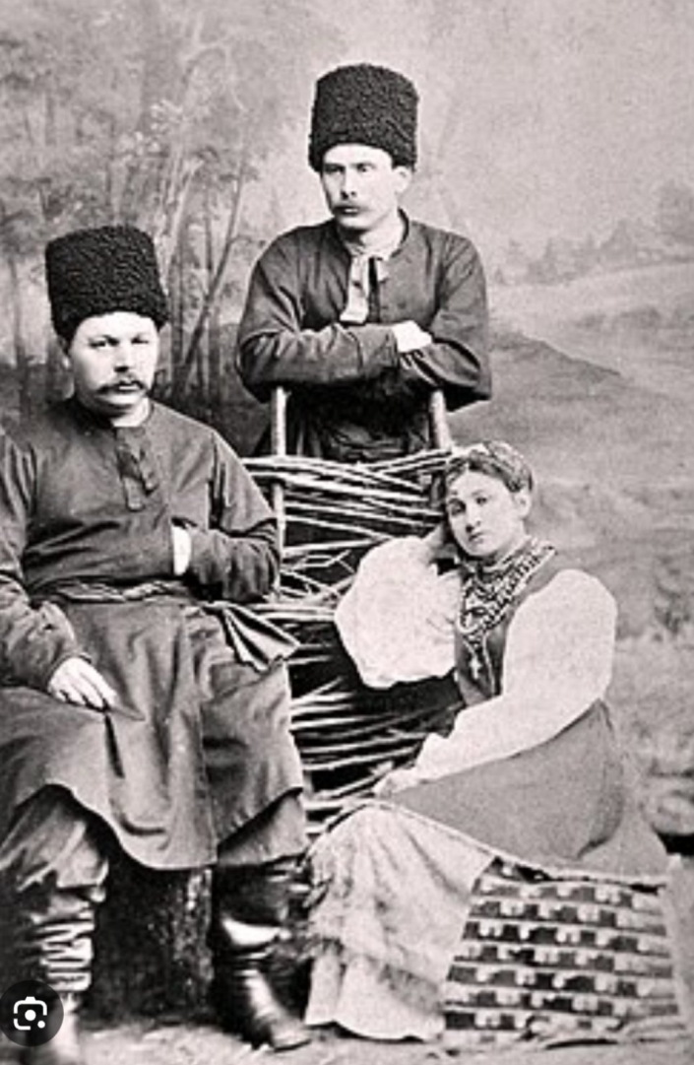
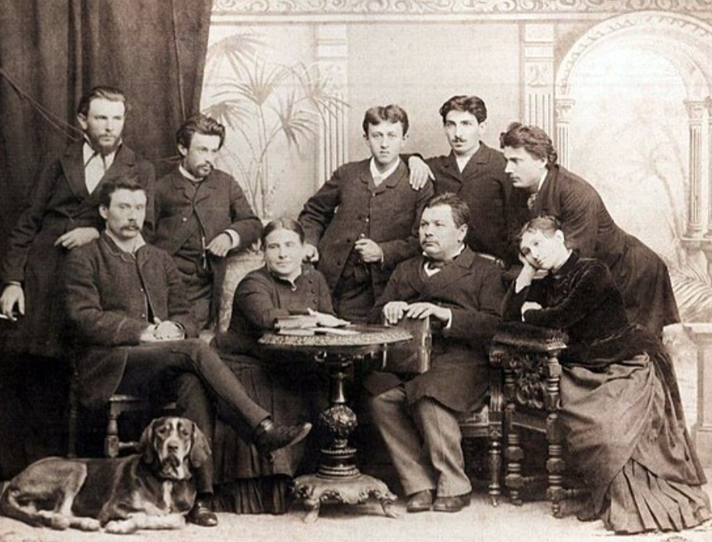
Трупа Корифеїв
Марко Лукич Кропивницький

Slide 13

«Такі українські актори, як Кропивницький, Заньковецька, Саксаганський, Садовський — блискуча плеяда майстрів української сцени — вийшли золотими літерами накри жалі історії світового мистецтва.»
К. Станіславський
Іван Карпенко-Карий (1845 — 1907), митець найбільшої театральної культури серед корифеїв, сміливо утверджував реалістичну драму і комедію, переборюючи мелодраматизм та етнографізм. Він враховував емоційний вплив на глядача музики, проте не погоджувався з тим, щоб вистава перетворювалась на звичайне розважальне дійство без вищої ідеї.

Slide 14
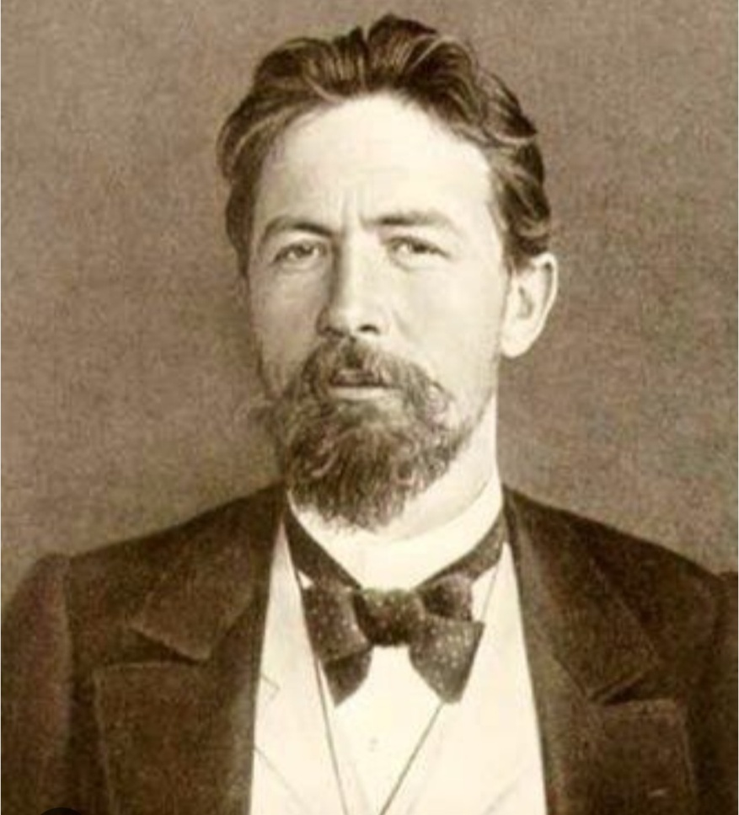
Михайло Старицький (1840-1904) прославився як неперевершений режисер. Він завжди прагнув показати яскраве сценічне видовище. Під час його антрепренерства у 1883-1885 р. театр мав пишні декорації, оркестр і великий хор і танцювальну трупу.

Slide 15
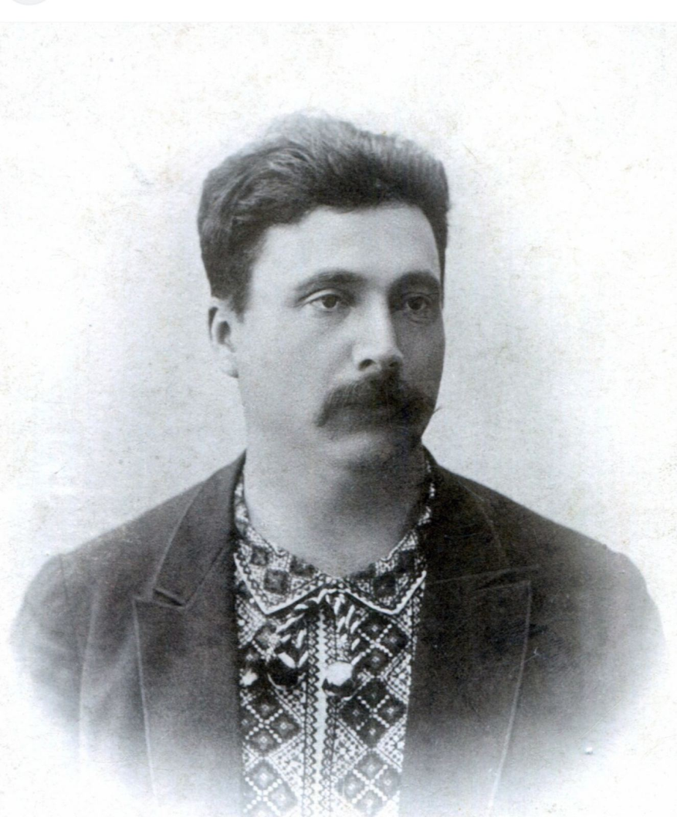
Панас Саксаганський (1859-1940) прагнув, щоб глядачі не тільки хвилювалися від побаченого й почутого, а й думали над суспільними і морально-етичними проблемами, порушеними у виставі.

Slide 16
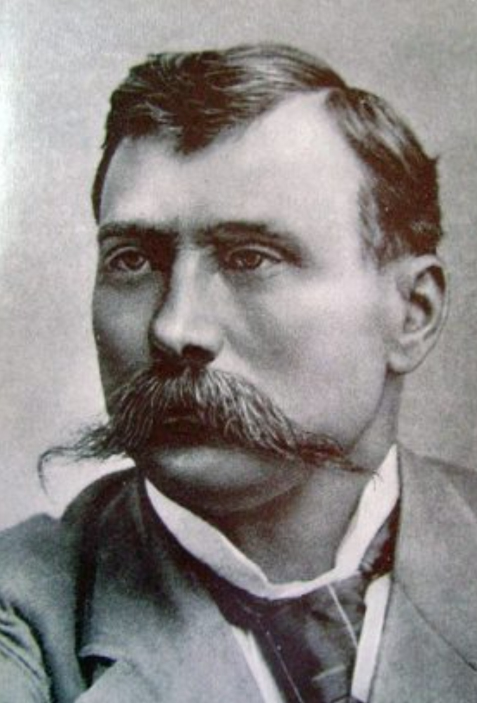
Микола Садовський (1856-1933) був незрівнянний у героїчних ролях, постійно дбав про збагачення репертуару пʼєсами молодих українських драматургів - Бориса Грінченка, Любові Яновської, Олександра Олеся.

Slide 17
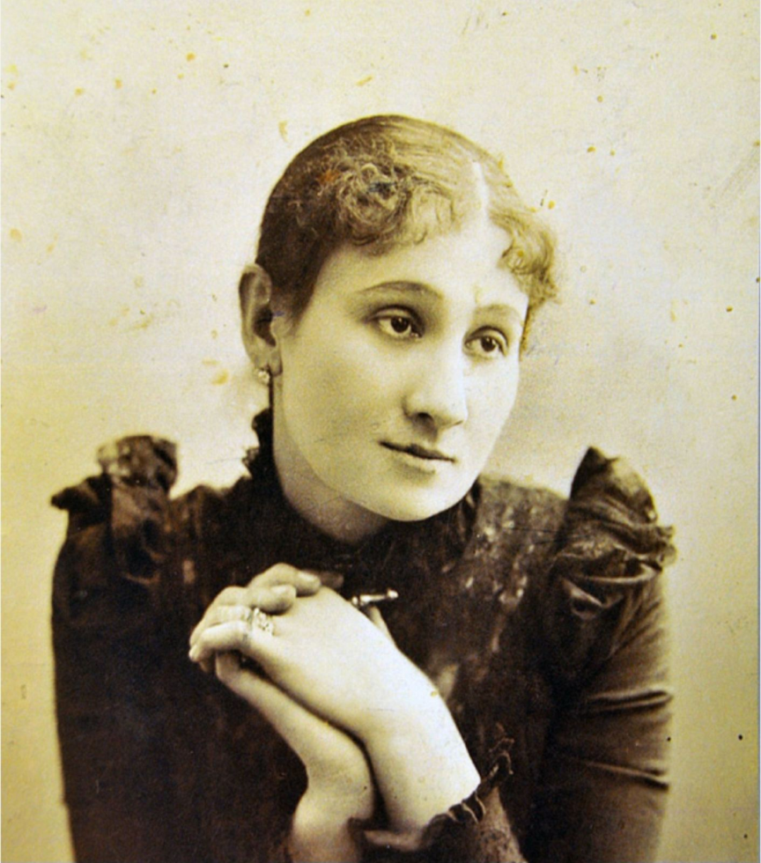
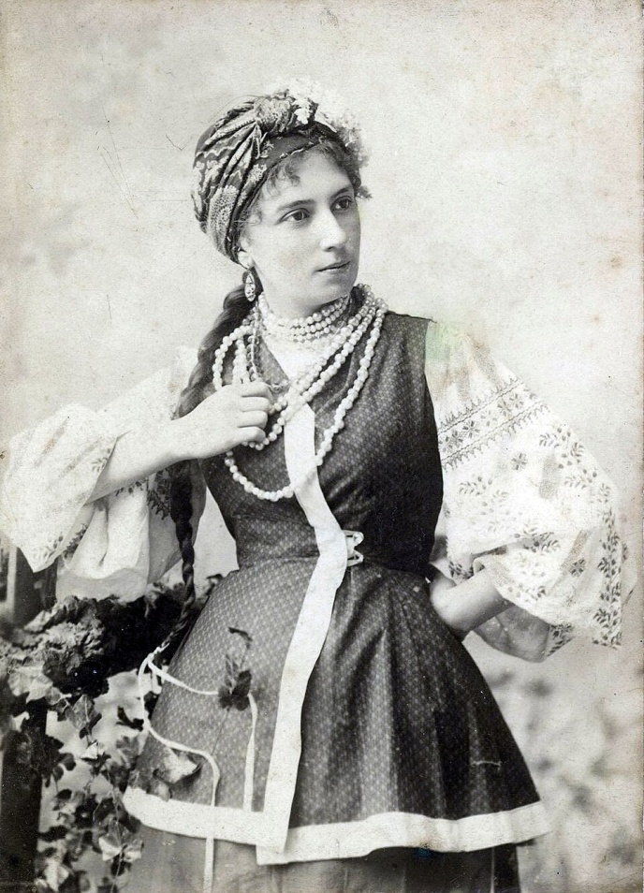
Марія Заньковецька (1860-1934) - актриса широкого діапазону, що високо піднесла українське сценічне мистецтво. Виконувала народні пісні на високому професійному рівні.

Slide 18
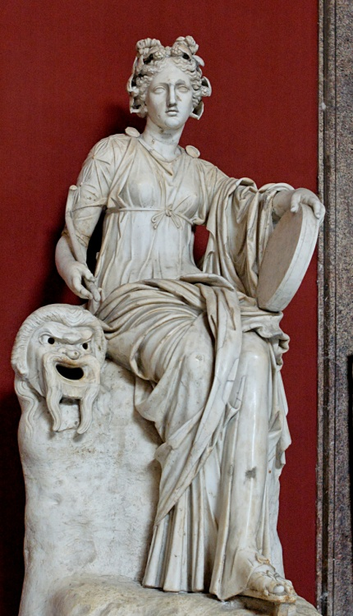
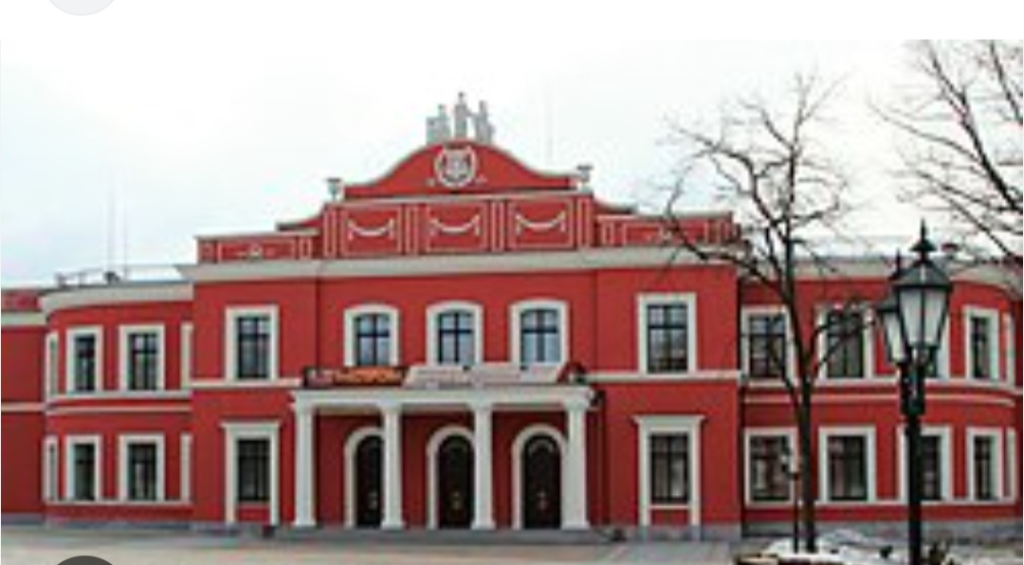
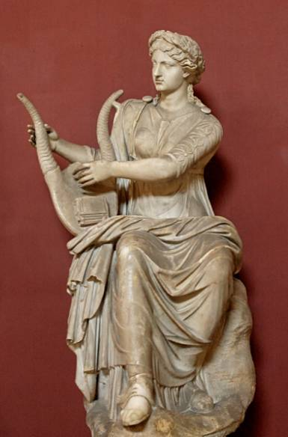
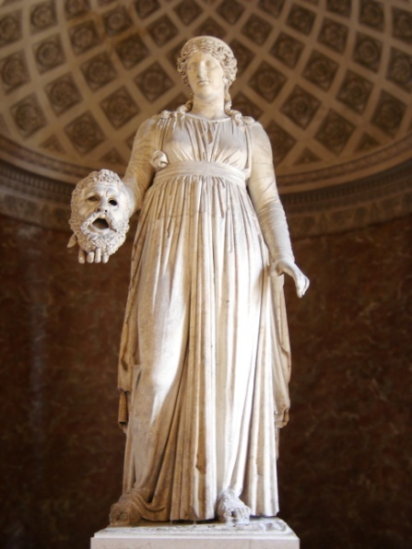
Сьогодні театр - це шедевр архітектурного та дизайнерського мистецтва, де працює талановита команда митців, яка пропонує відвідувачам новий та класичний репертуар. Як символ мистецтва, на фронтоні височіють фігури трьох муз - Мельпомени, Талії та Терпсихори.
Терпсихори
Талія
Мельпомена

Slide 19
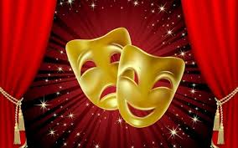
Дякую за увагу!

